Slide 1
Santa Cruz - Bolivia

Slide 2
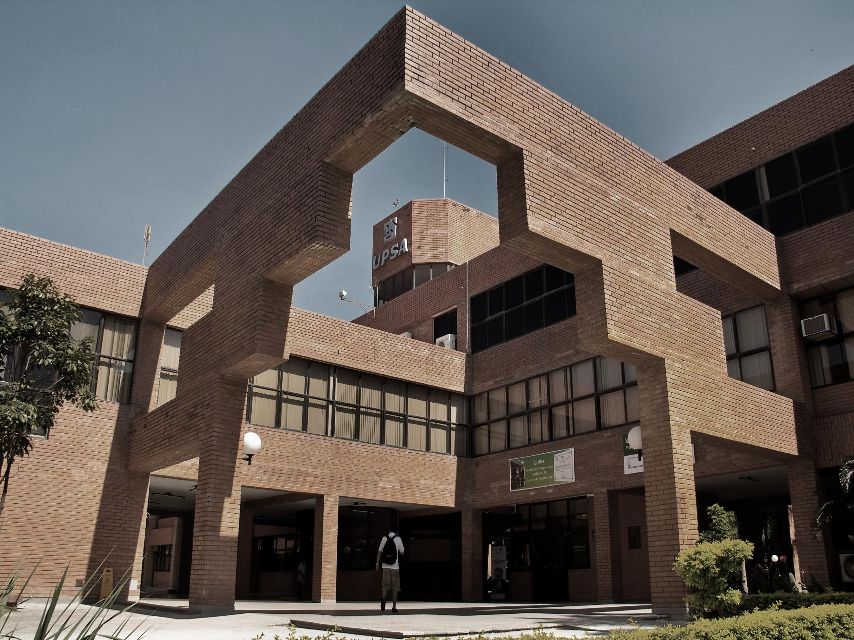
FUNDACIÓN UNIVERSIDAD PRIVADA DE SANTA CRUZ DE LA SIERRA - UPSA
MISIÓN
Formar talentos humanos competitivos,
con visión globalizada,
espíritu emprendedor y sentido ético,
preparados para crear, gestionar y liderar
actividades productivas e innovadoras
que promuevan la transformación
y el desarrollo de la comunidad.

Slide 3
Campus universitario
Más completo de Bolivia.
Ampliación BIBLIOTECA
66,000 m2
Ampliación LABORATORIOS INGENIERÍA
CENTRO DE CONVENCIONES
1997
DATA CENTER
2013
1993
2006
Ampliación POSTGRADO
2009

Slide 4
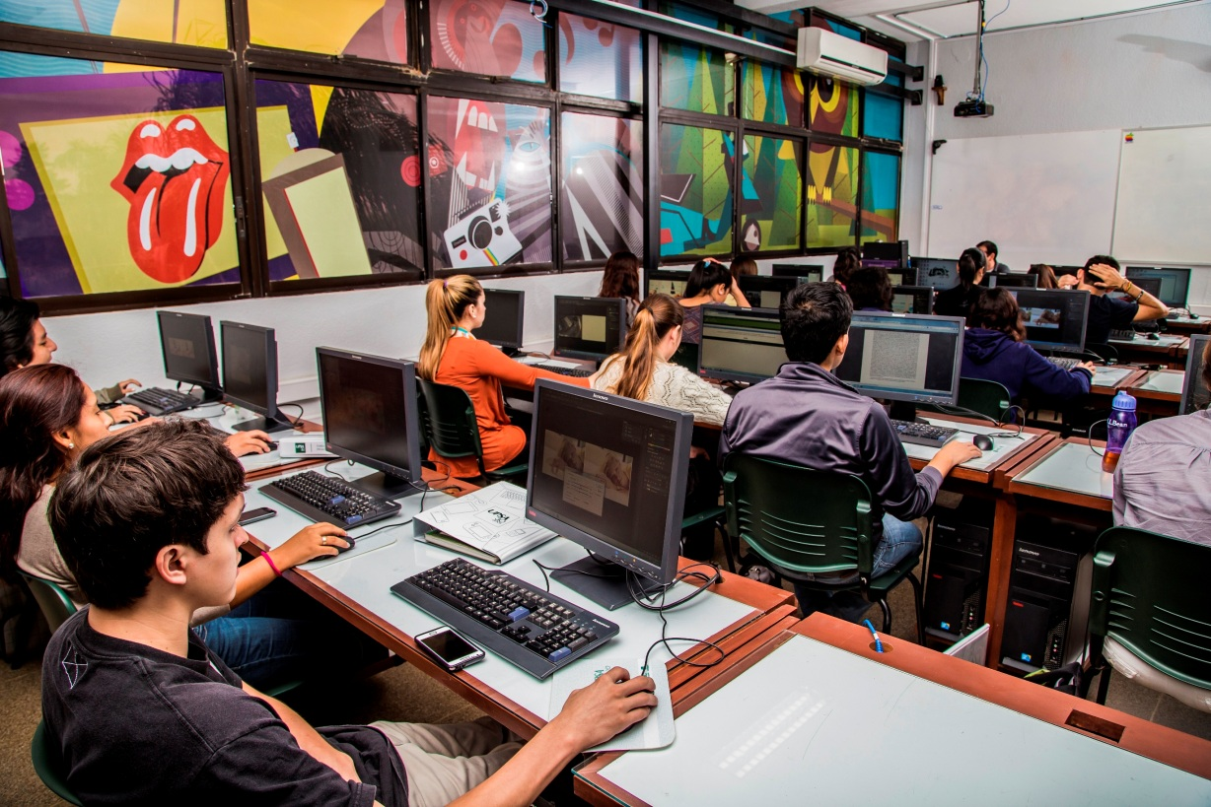
Campus universitario
22,000 m2
Servicios Académicos e Institucionales
Aulas
con equipamiento tecnológico moderno

Slide 5
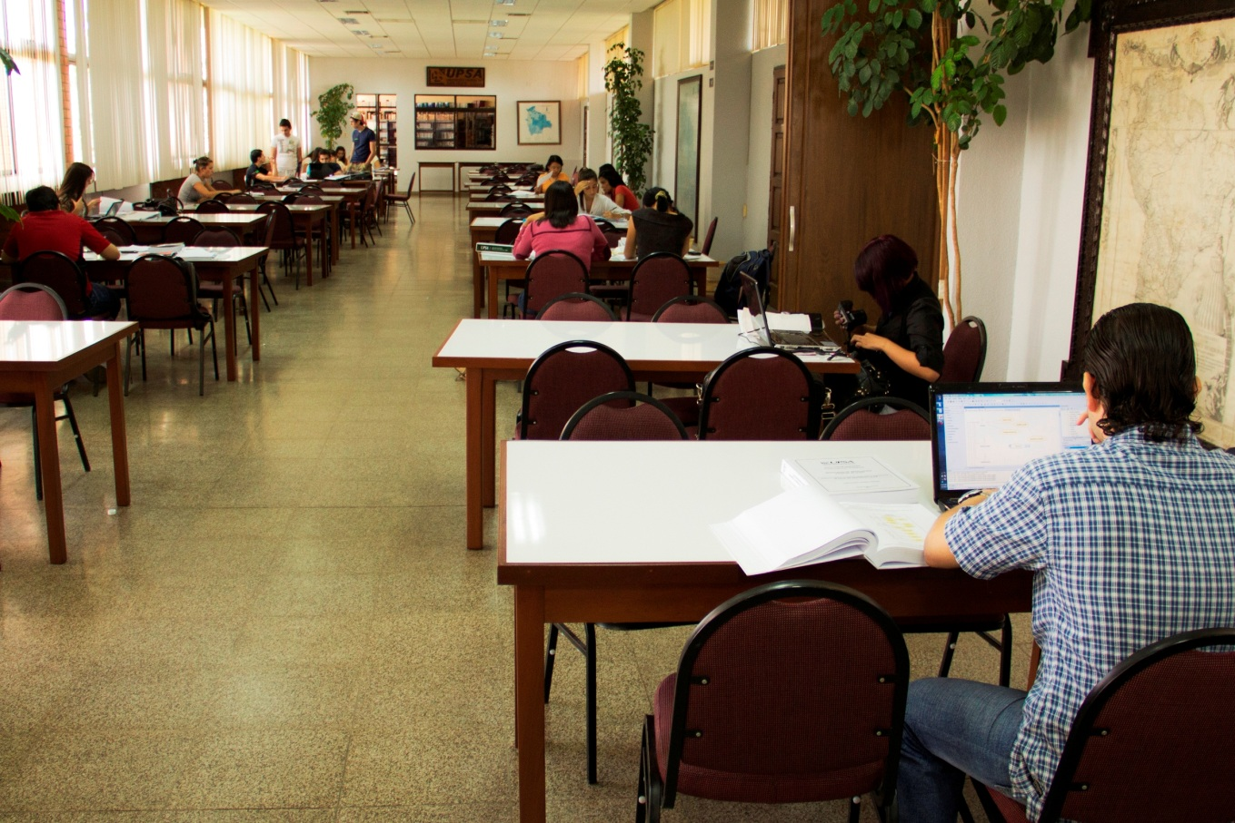
Campus univesitario
Biblioteca
Moderna y especializada

Slide 6
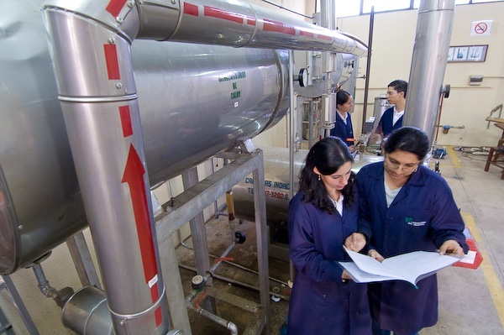
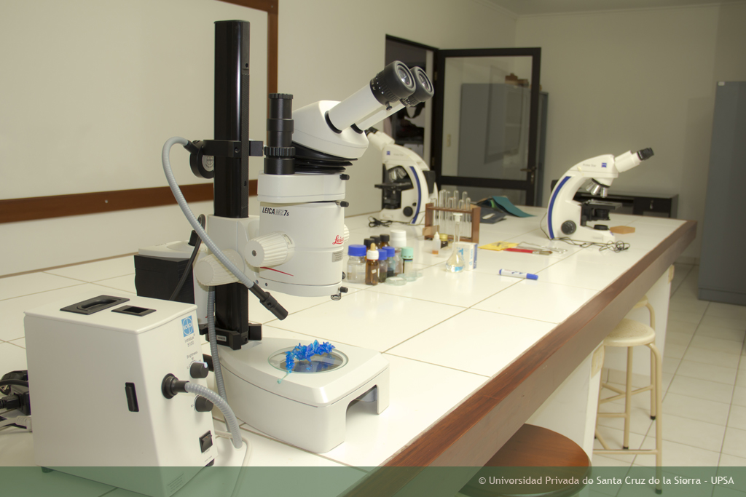
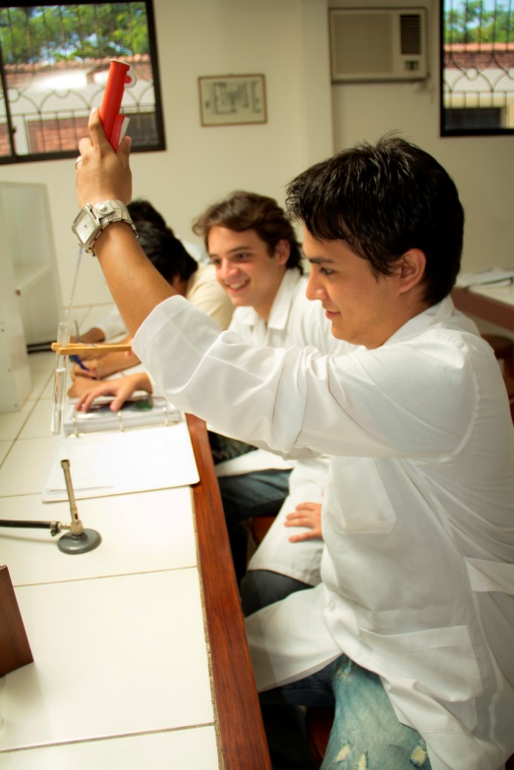
Campus universitario
Laboratorios de vanguardia

Slide 7
4
CENTROS DE DISEÑO COMPUTARIZADO
4
4
2
FISICA
CIVIL
QUÍMICA
6
HIDROCARBUROS
4
CENTROS DE INVESTIGACIONES TECNOLÓGICAS
1
4
DISEÑO INDUSTRIAL
COMPUTACIÓN
3
5
ELECTRÓNICA
REDES
4
INDUSTRIAL
41 Laboratorios

Slide 8
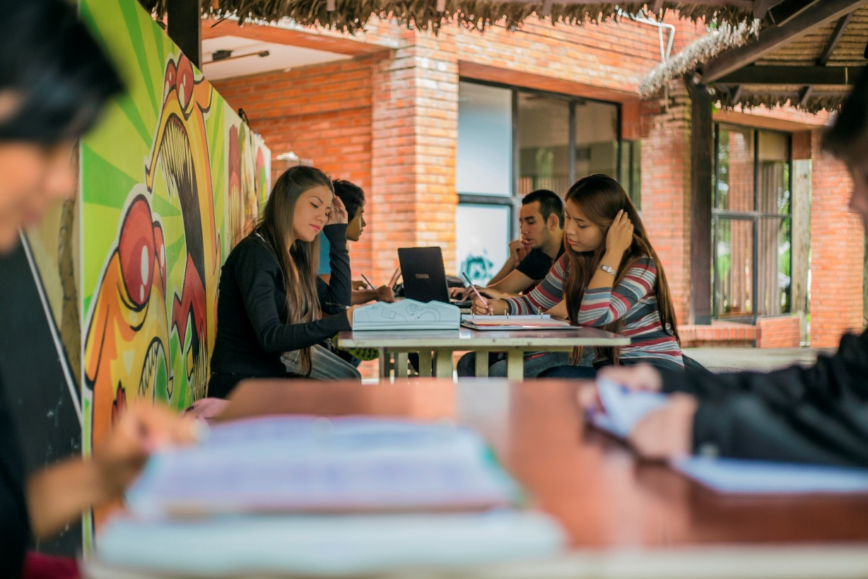
Campus universitario
Espacios de Estudio, amplios y cómodos

Slide 9
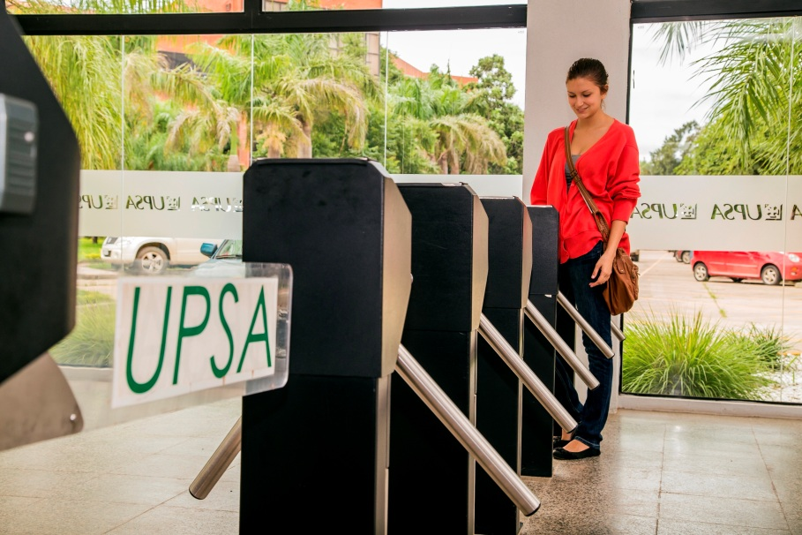
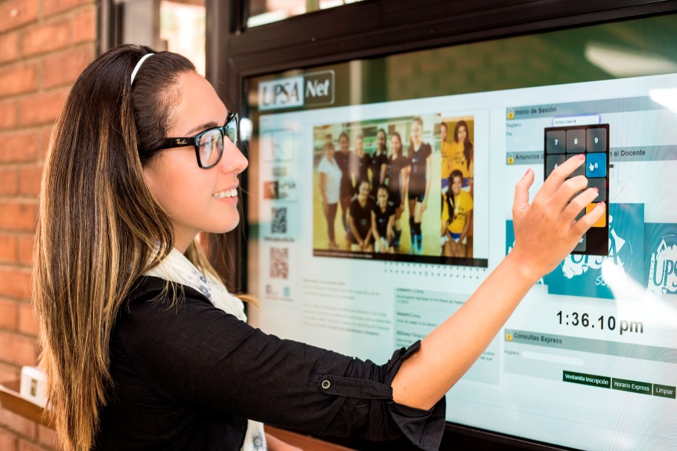
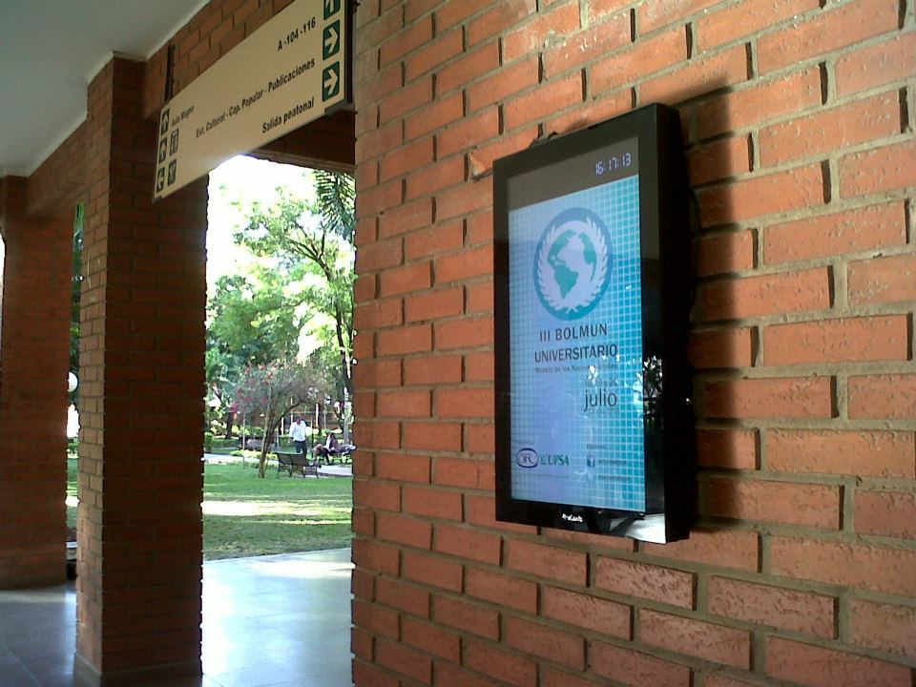
Campus universitario
Tecnología amigable

Slide 10
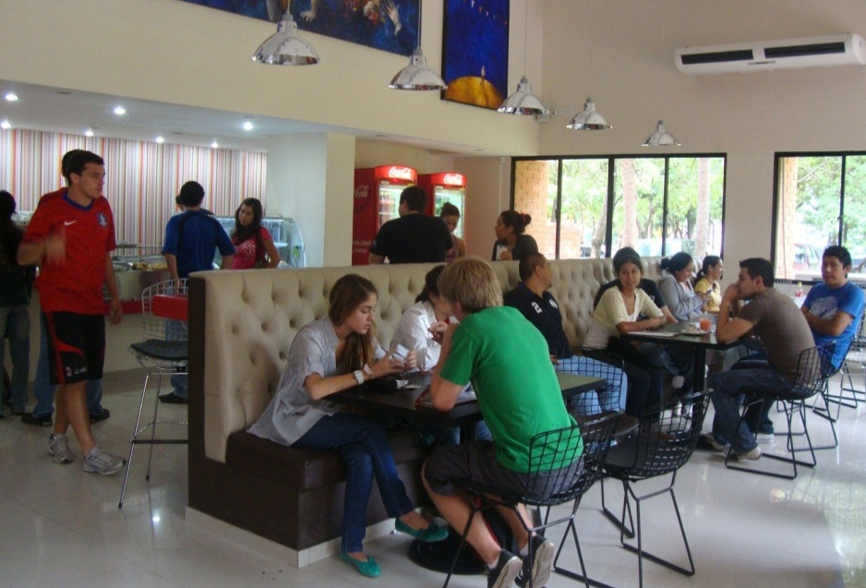
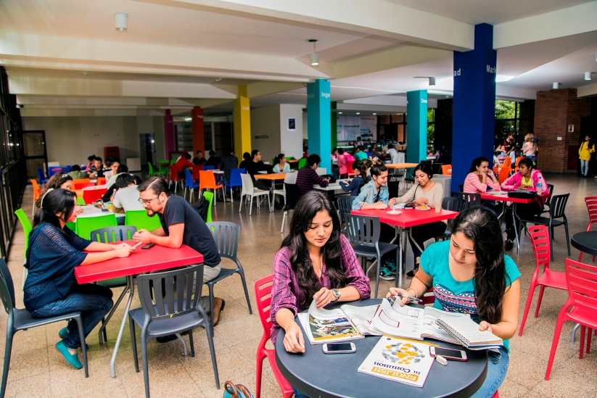
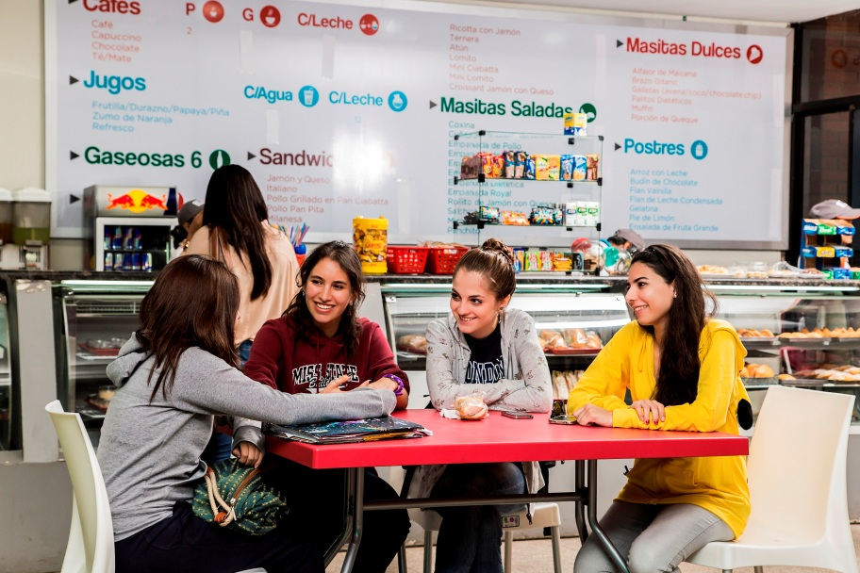
Campus universitario
Dos completas Cafeterías

Slide 11
Y además ACTIVIDADES que contribuirán a tu formación profesional.

Slide 12
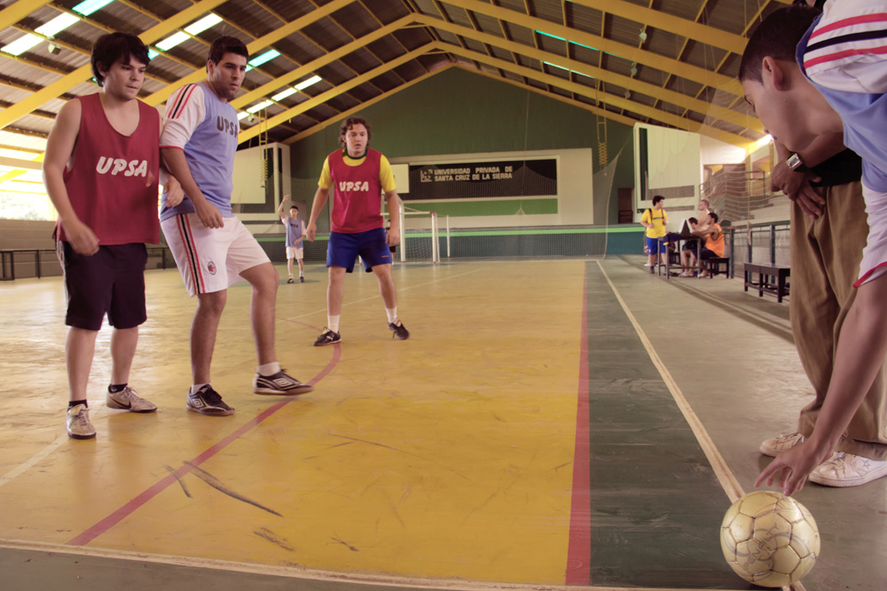
DEPORTeS

Slide 13
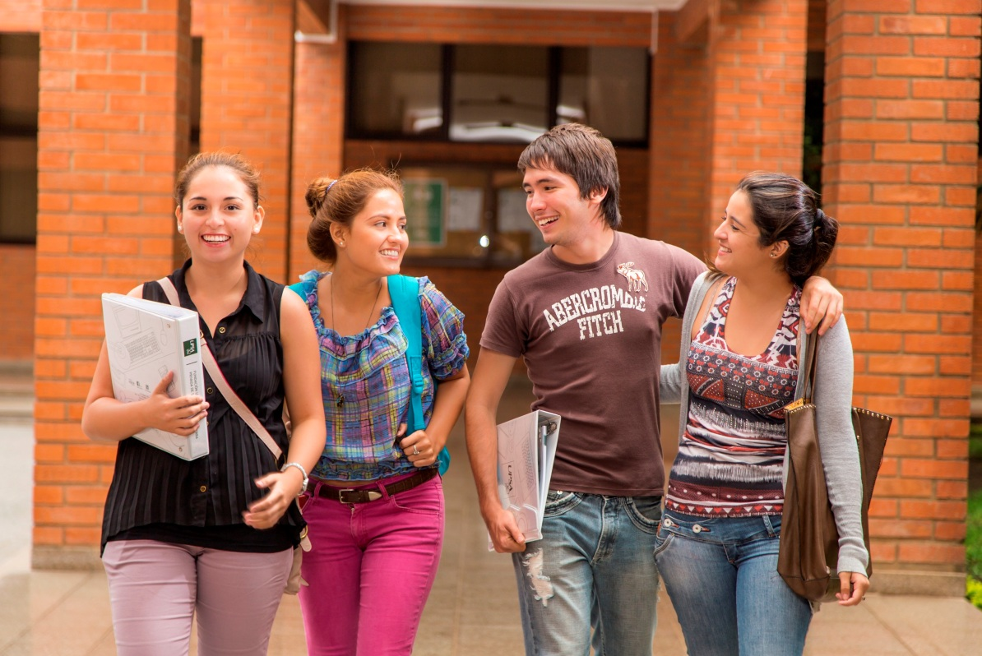
esparcimiento

Slide 14
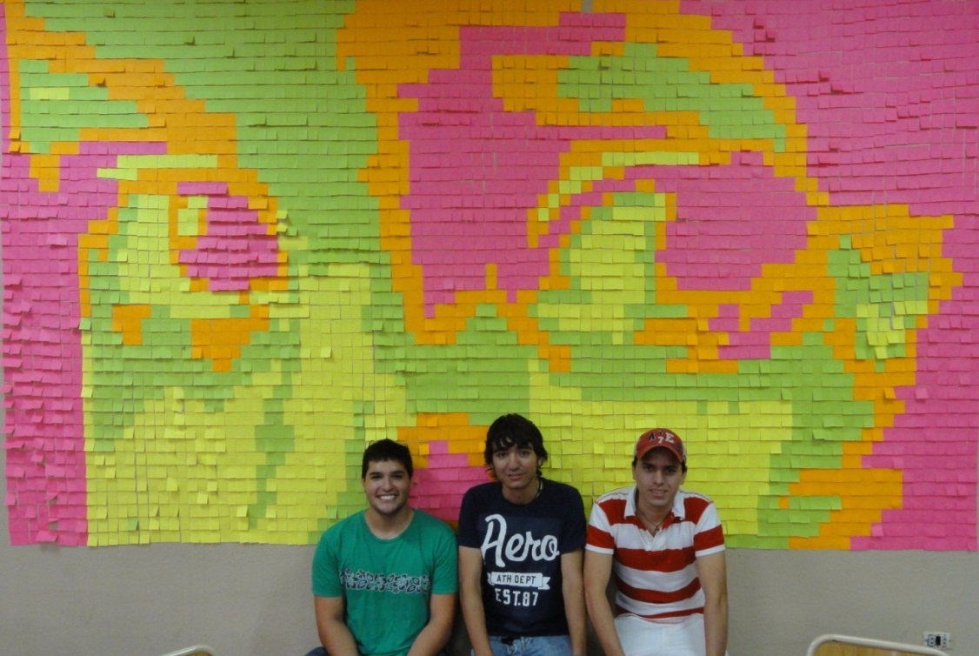
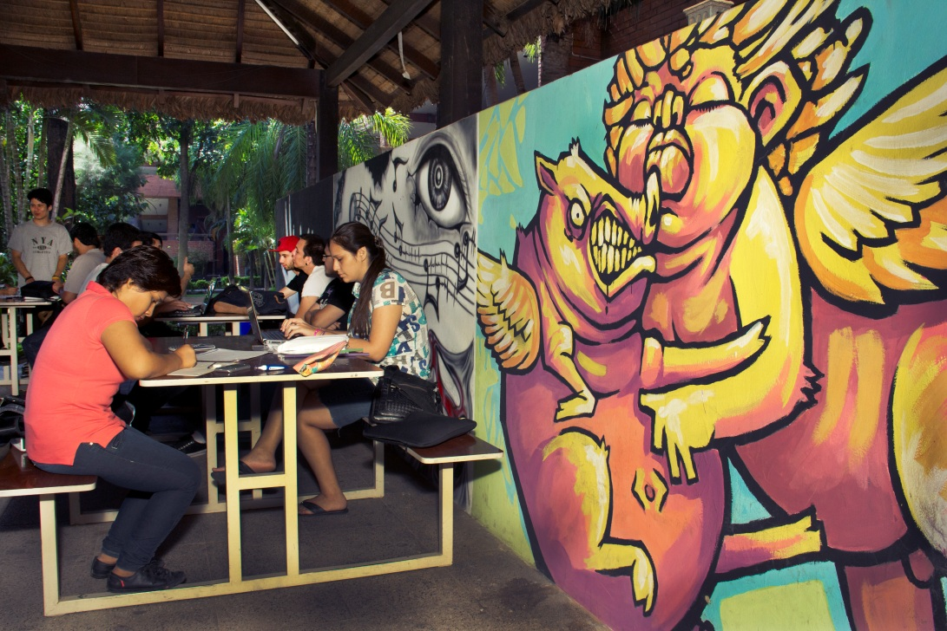
EXPRESIÓN

Slide 15
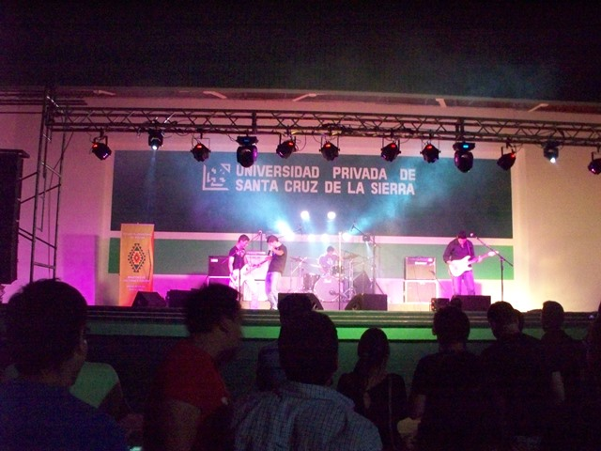
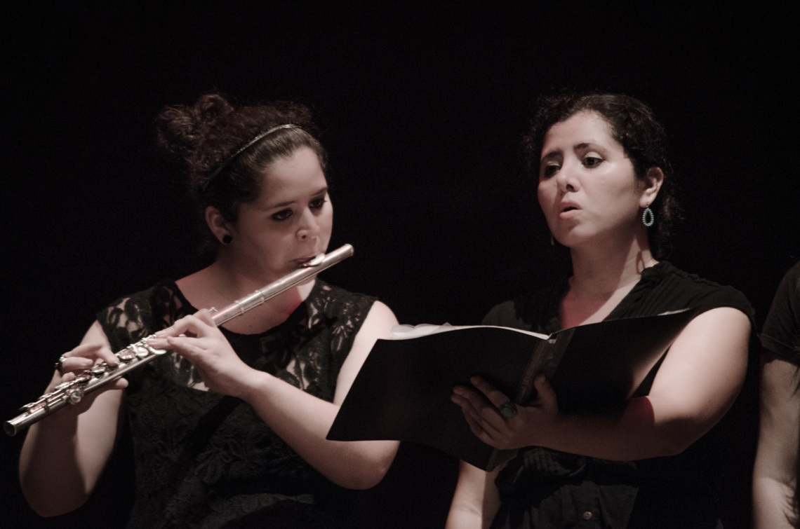
ARTE y cultura

Slide 16
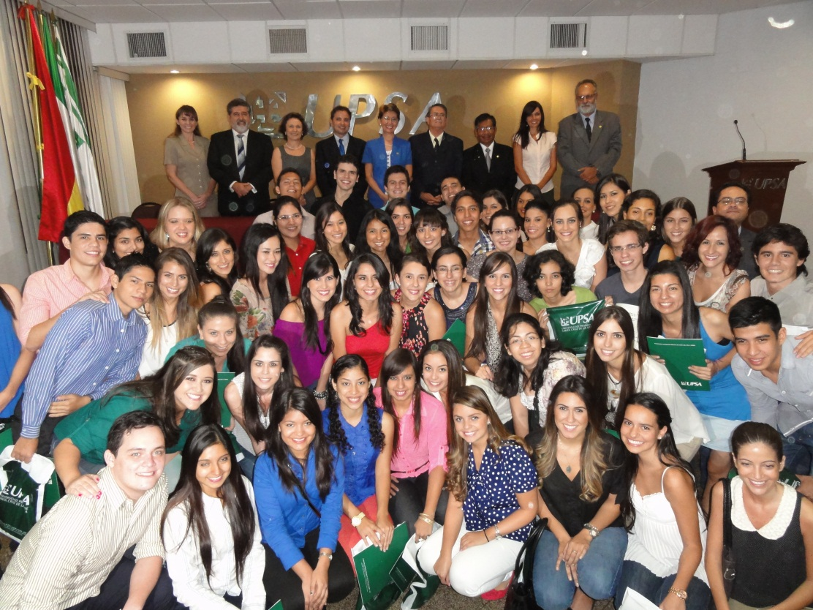
Becas Estudiantiles por Concursos
Concurso Intercolegial de Dibujo
Concurso de Oratoria
Concurso de Empresas Virtuales
Concurso de Cotas
Concurso Futuro CRE
Becas Tahuichi
Becas Comisión Episcopal de Educación
Bachiller UPSA - CAINCO

Slide 17
Las acreditaciones, relaciones interinstitucionales y convenios son la prueba de que la calidad y excelencia de la UPSA se proyecta en el contexto global.

Slide 18
ACREDITACIONES
1996
Centro Interuniversitario de Desarrollo (CINDA)
1998
Fundación Red Latinoamericana de Cooperación Universitaria (RLCU)
2001
Universidad Plena
Ministerio de Educación
2007
MERCOSUR - Ingeniería Industrial y de Sistemas
MERCOSUR - Arquitectura
2013
2011
CINDA - RLCU Evaluación institucional

Slide 19
Academias tecnológicas
Rama Estudiantil
Variada y continua formación con entrenamiento profesional

Slide 20
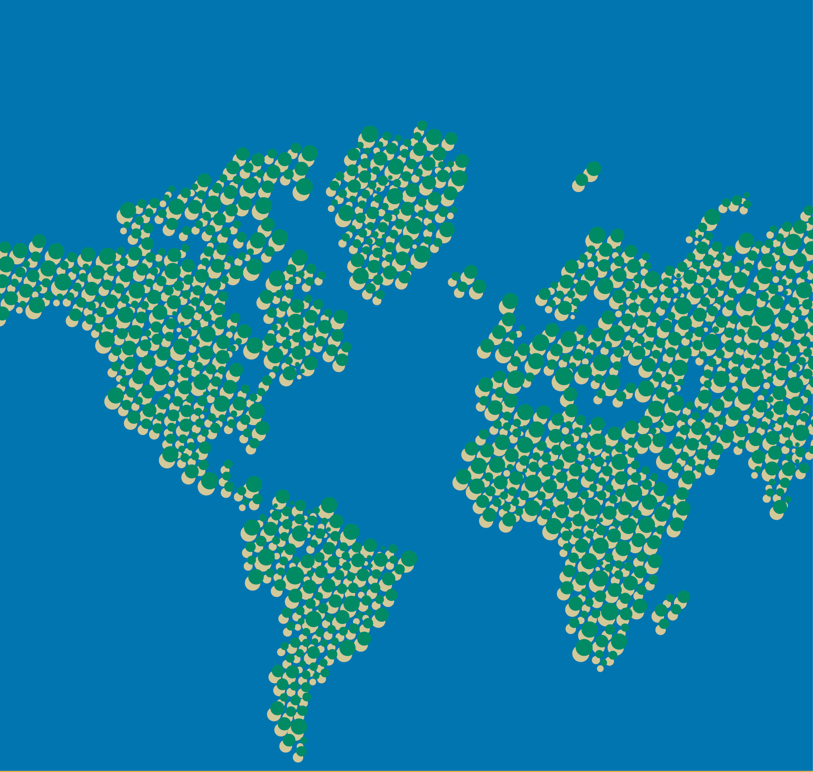
CONVENIOS internacionales

Slide 21
INTERCAMBIOS ESTUDIANTILES
Ser estudiante UPSA significa ser candidato a realizar una experiencia internacional en calidad de estudiante de intercambio con prestigiosas universidades del exterior, con las que la UPSA tiene convenio.

Slide 22
INTERCAMBIOS ESTUDIANTILES
La relación con más de 130 universidades en 28 países permite el desarrollo de proyectos en conjunto e intercambios estudiantiles y docentes.

Slide 23
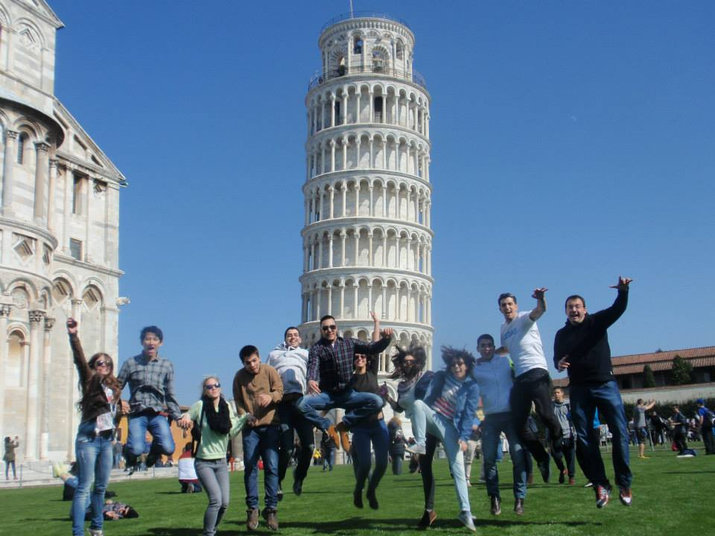
INTERCAMBIOS ESTUDIANTILES
IDIOMA
EXPERIENCIA
CONOCIMIENTO
VISION
FORMACION
CULTURA

Slide 24
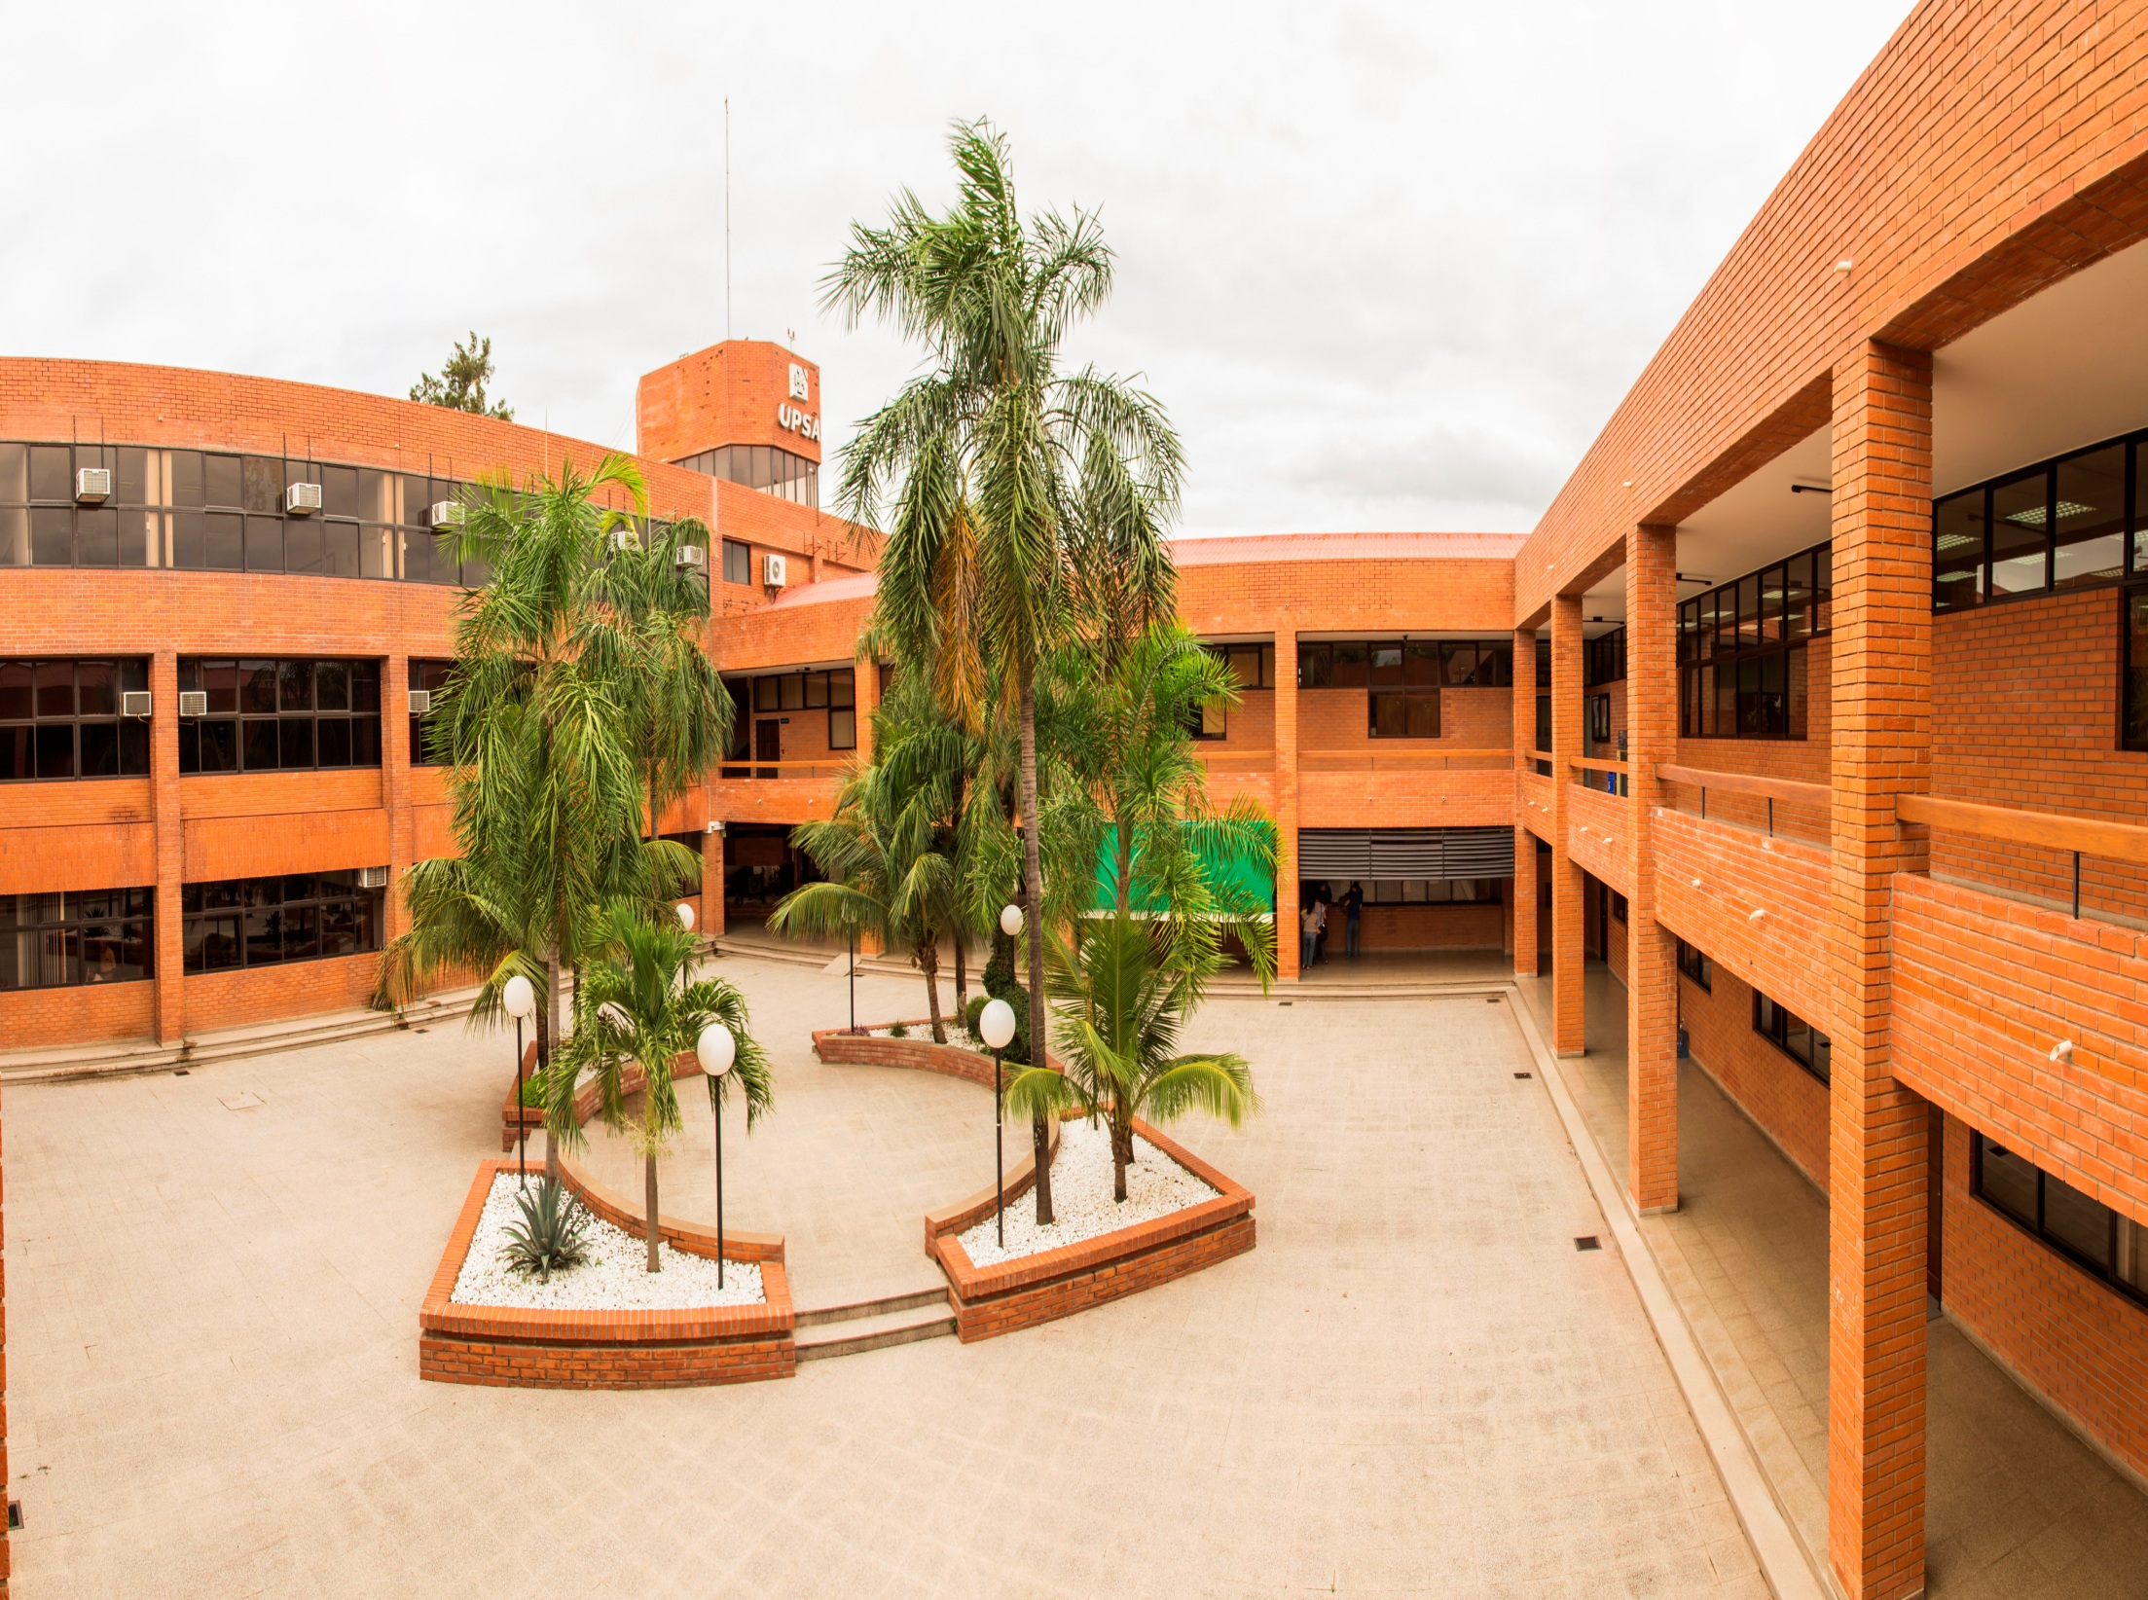
NUESTRAS FACULTADES
22 Carreras agrupadas en
5 facultades que te permitirán elegir la
opción que más te convenga.

Slide 25
Facultad de Arquitectura, Diseño y Urbanismo
Arquitectura
Diseño Industrial

Slide 26
Facultad de CIENCIAS EMPRESARIALES
Ingeniería Comercial
Ingeniería Financiera
Ingeniería Económica
Auditoría y Finanzas
Marketing y Publicidad
Comercio Internacional
Administración de Empresas

Slide 27
Facultad de HUMANIDADES Y COMUNICACIÓN
Comunicación Estratégica y Corporativa
Psicología
Comunicación Estratégica y Corporativa
Diseño y Gestión de la Moda
Diseño Gráfico

Slide 28
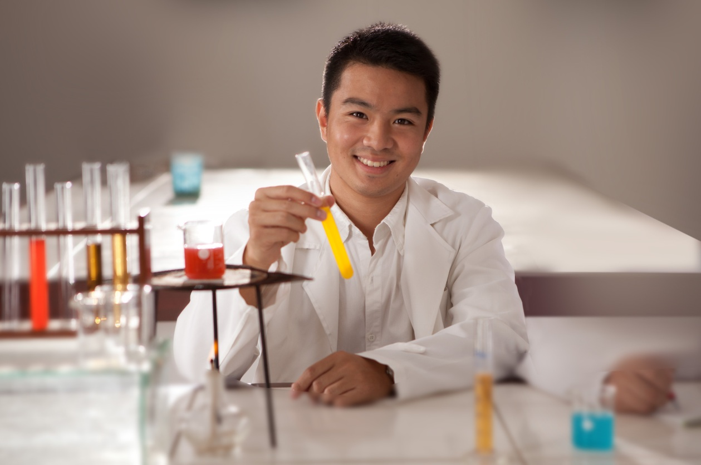
Facultad de iNGENIERÍA
Ingeniería Civil
Ingeniería de Sistemas
Ingeniería de Petróleo y Gas Natural
Ingeniería Electrónica
Ingeniería de Redes y Telecomunicaciones
Ingeniería Informática Administrativa
Ingeniería Industrial y de Sistemas

Slide 29
FACULTAD DE CIENCIAS JURÍDICAS Y SOCIALES
Derecho

Slide 30
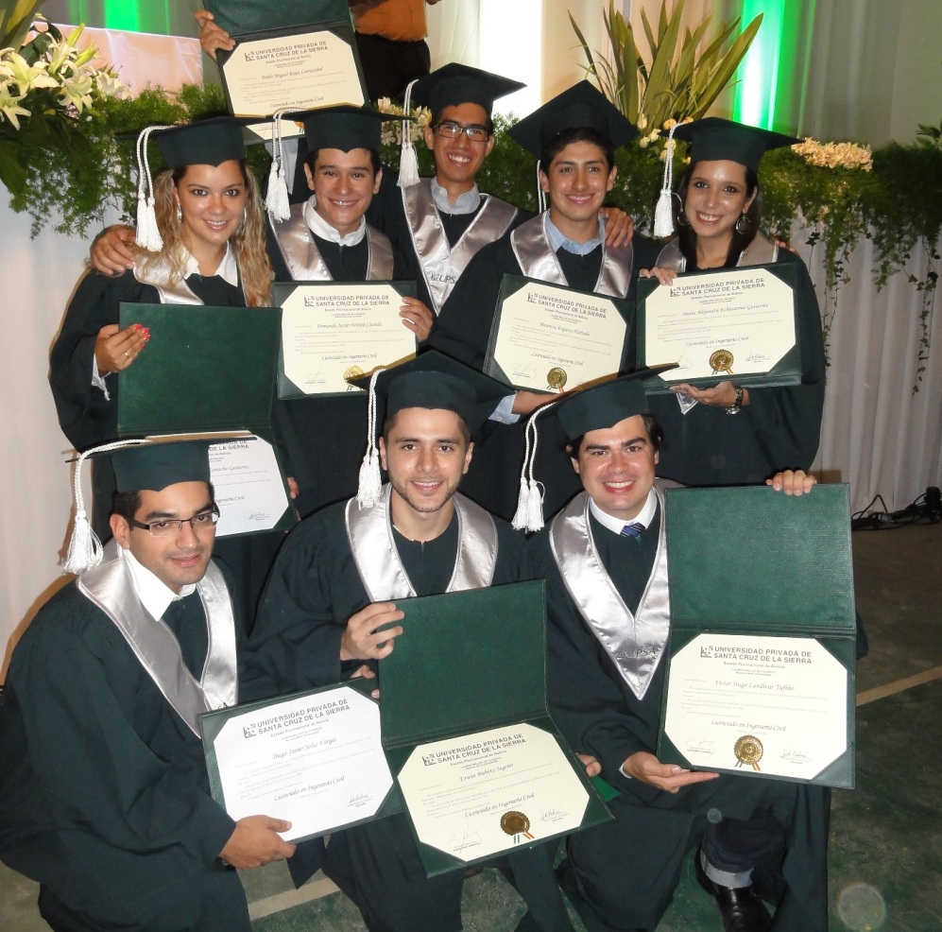
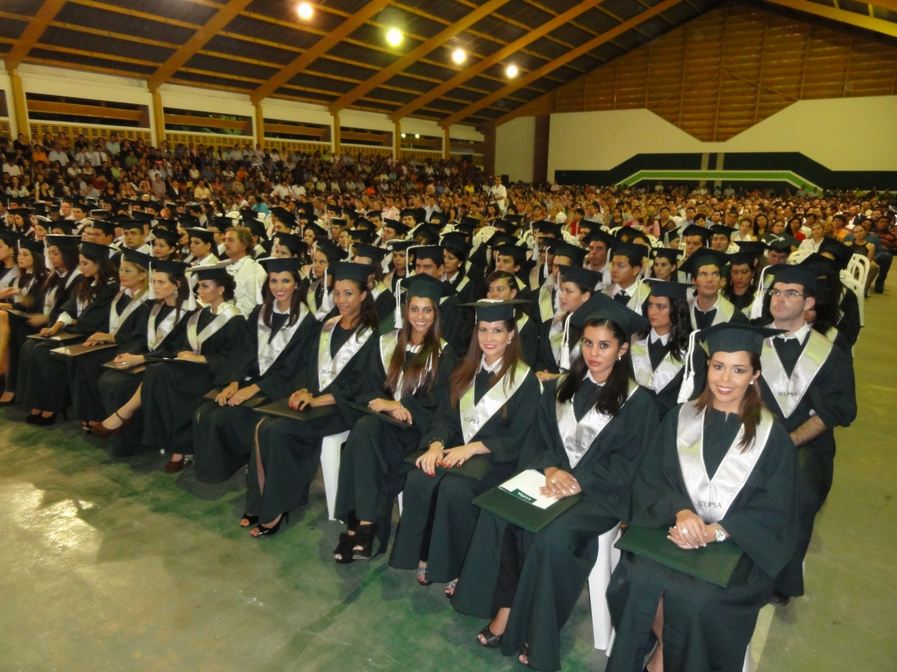
UPSA, la Universidad que en 30 años, ha aportado al desarrollo de la región con…
6.700
Graduados a nivel licenciatura
3.000
Graduados a nivel de postgrado (diplomados, especialidades y maestrías)
3.100
Participantes de Educación Continua en el último año

Slide 31
El lugar de los innovadores y los líderes.
Es el lugar donde se construye el futuro.
UPSA, soy yo
Tu futuro comienza aquí…

